Slide 1
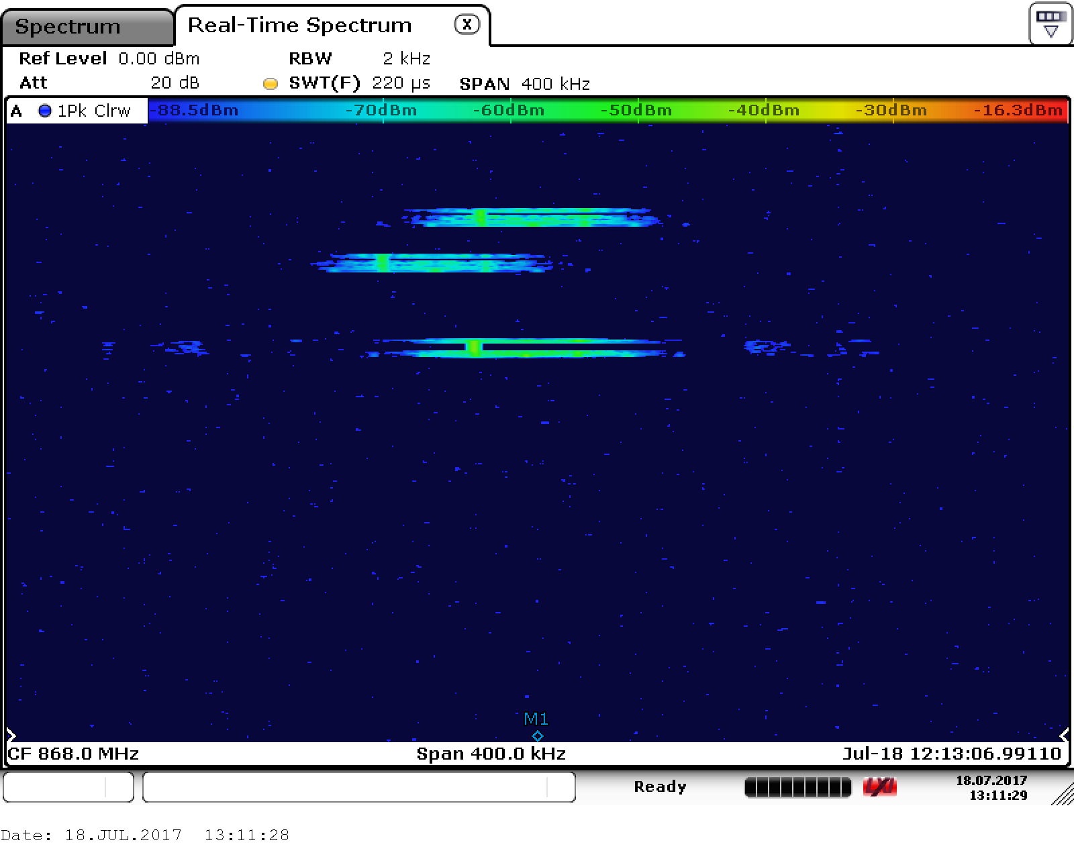
Anfrage
Antworten
Frequenz
24ms
41ms
Zeit

